Slide 1
Moteur de la formation professionnelle en alternance
Une coopération d’acteurs issus des entreprises, de l’État et de la société
Formation professionnelle en Allemagne
Office central du gouvernement fédéral pour la coopération internationale dans le domaine de la formation professionnelle

Slide 2
Sommaire
Moteur de la formation professionnelle en alternance
Formation professionnelle : les acteurs et leurs intérêts
Les employeur·euse·s et les organisations économiques
Les employé·e·s
Sphère publique et État
Les acteurs élaborent ensemble la formation professionnelle en alternance
Développement du système de la formation professionnelle en alternance
Élaboration des normes
Contrôle de l’apprentissage
Examen et certification
Résumé
Notes:
1. >>> Jurys d’examen paritaires, normes de formation décidées en commun, pilotage commun du système à tous les niveaux
2. >>> À environ 70 % en entreprise
3. >>> Normes de formation professionnelle, diplôme délivré par la chambre
4. >>> Dans les entreprises et à l’extérieur des entreprises, enseignants d’État dans les écoles professionnelles
5. >>> Rapport de données, rapport sur la formation professionnelle, normes de formation (BIBB)

Slide 3
Moteur de la formation professionnelle en alternance
Formation professionnelle : les acteurs et leurs intérêts

Slide 4
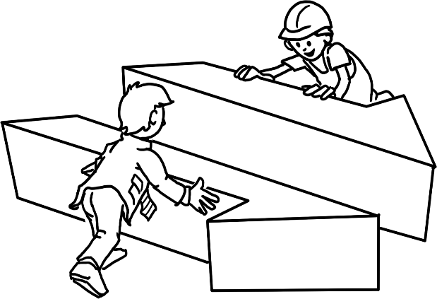
Organisation générale
« Instances compétentes »
Intérêts des employeur·euse·s et des organisations économiques
Intérêts publics/État
Intérêts des employé·e·s
« Partenaires sociaux »

Slide 5
Les employeur·euse·s et les organisations économiques
Vues
« Les personnels qualifiés revêtent une importance décisive pour la productivité et la compétitivité. »
« Pour nous, la formation professionnelle est importante afin de trouver des employé·e·s qualifié·e·s et fidèles. »
« Nous sommes disposé·e·s à former nous-mêmes les personnes. »
« Nous souhaitons participer à l’élaboration de la formation professionnelle. »
Notes:
Informations complémentaires :
> Environ 53 % de la population a commencé une formation professionnelle en alternance au cours de leur vie
> Le taux d’emploi est élevé : environ 96 % des diplômés trouvent un emploi (contre 82 % sans diplôme professionnel)
Effet positif :
Le chômage chez les jeunes est seulement d’environ 5 % en Allemagne

Slide 6
Les employeur·euse·s et les organisations économiques
Attentes
« La formation professionnelle doit s’appuyer sur les besoins de l’entreprise. » “
« Nous avons besoin de jeunes prêt·e·s à commencer un apprentissage pour les former dans l’entreprise. »
« Il faut que les rémunérations de formation soient fortement inférieures aux salaires des personnels spécialisés. »
« Les écoles professionnelles doivent enseigner un contenu théorique et pratique correspondant à nos besoins. »
Notes:
Informations complémentaires :
> Environ 53 % de la population a commencé une formation professionnelle en alternance au cours de leur vie
> Le taux d’emploi est élevé : environ 96 % des diplômés trouvent un emploi (contre 82 % sans diplôme professionnel)
Effet positif :
Le chômage chez les jeunes est seulement d’environ 5 % en Allemagne

Slide 7
Les employeur·euse·s et les organisations économiques
Les intérêts sont exprimés par
Organisation faîtière
Fédérations patronales
Organisations interprofessionnelles (par ex. industrie et artisanat)
Chambres
Notes:
Informations complémentaires :
> Environ 53 % de la population a commencé une formation professionnelle en alternance au cours de leur vie
> Le taux d’emploi est élevé : environ 96 % des diplômés trouvent un emploi (contre 82 % sans diplôme professionnel)
Effet positif :
Le chômage chez les jeunes est seulement d’environ 5 % en Allemagne

Slide 8
Les employé·e·s
Vues
« La formation professionnelle est importante pour l’emploi et le revenu des employé·e·s. »
« La formation professionnelle doit avoir pour objectif l’acquisition d’une capacité d’action professionnelle globale. »
« La formation professionnelle doit être de qualité élevée et transmettre une expérience professionnelle et des savoir-être. »
« Les droits des apprenti·e·s dans l’entreprise doivent être protégés. »
Notes:
Informations complémentaires :
> Environ 53 % de la population a commencé une formation professionnelle en alternance au cours de leur vie
> Le taux d’emploi est élevé : environ 96 % des diplômés trouvent un emploi (contre 82 % sans diplôme professionnel)
Effet positif :
Le chômage chez les jeunes est seulement d’environ 5 % en Allemagne

Slide 9
Les employé·e·s
Attentes
« Les entreprises doivent offrir des possibilités de formation aux générations futures. »
« Les entreprises ne doivent pas employer les apprenti·e·s comme du personnel à bon marché. »
« La formation professionnelle doit être contrôlée par des organismes indépendants. »
« La formation professionnelle doit être globale et ouvrir des perspectives de carrière. »
Notes:
Informations complémentaires :
> Environ 53 % de la population a commencé une formation professionnelle en alternance au cours de leur vie
> Le taux d’emploi est élevé : environ 96 % des diplômés trouvent un emploi (contre 82 % sans diplôme professionnel)
Effet positif :
Le chômage chez les jeunes est seulement d’environ 5 % en Allemagne

Slide 10
Les employé·e·s
Les intérêts sont exprimés par
Confédération syndicale
Syndicats sectoriels
Conseils sociaux et économiques
(Groupements professionnels)
Notes:
Informations complémentaires :
> Environ 53 % de la population a commencé une formation professionnelle en alternance au cours de leur vie
> Le taux d’emploi est élevé : environ 96 % des diplômés trouvent un emploi (contre 82 % sans diplôme professionnel)
Effet positif :
Le chômage chez les jeunes est seulement d’environ 5 % en Allemagne

Slide 11
Sphère publique et État
Vues
« Les personnels qualifiés sont importants pour l’économie et pour la société. »
« Nous mettons en place le cadre permettant l’engagement des employeur·euse·s et des employé·e·s dans la formation professionnelle et nous jouons un rôle de médiateurs. »
« Nous promouvons le système de formation professionnelle par des structures de pilotage, la recherche, l’innovation et le conseil. »
« Une formation professionnelle solide donne aux jeunes la possibilité de se développer au sein de la société. »
« La formation en entreprise relève du système éducatif. »
« Nous mettons en place l’enseignement professionnel. »
Notes:
L’impulsion pour le développement et la mise à jour des normes de formation vient des entreprises et des chambres. Ce sont elles qui savent le mieux quelles sont les connaissances requises.
Autres missions :
> Soutenir les entreprises lors de la recherche d’apprenti·e·s, enregistrer les contrats de formation
> Médiation lors de désaccords entre les apprenti·e·s et les entreprises
> Le monde économique investit 7,7 milliards d’€ dans la formation professionnelle

Slide 12
Sphère publique et État
Attentes
« Les employeur·euse·s et les employé·e·s doivent concevoir ensemble et activement la formation professionnelle. »
« Les employeur·euse·s doivent offrir des possibilités de formation. »
Notes:
L’impulsion pour le développement et la mise à jour des normes de formation vient des entreprises et des chambres. Ce sont elles qui savent le mieux quelles sont les connaissances requises.
Autres missions :
> Soutenir les entreprises lors de la recherche d’apprenti·e·s, enregistrer les contrats de formation
> Médiation lors de désaccords entre les apprenti·e·s et les entreprises
> Le monde économique investit 7,7 milliards d’€ dans la formation professionnelle

Slide 13
Sphère publique et État
Les intérêts sont exprimés par
Le gouvernement fédéral (ministères fédéraux)
Les 16 Länder (gouvernements des Länder)
Notes:
L’impulsion pour le développement et la mise à jour des normes de formation vient des entreprises et des chambres. Ce sont elles qui savent le mieux quelles sont les connaissances requises.
Autres missions :
> Soutenir les entreprises lors de la recherche d’apprenti·e·s, enregistrer les contrats de formation
> Médiation lors de désaccords entre les apprenti·e·s et les entreprises
> Le monde économique investit 7,7 milliards d’€ dans la formation professionnelle

Slide 14
Conclusion
Des acteurs forts s’engagent ensemble
pour la formation professionnelle
Les employeur·euse·s, les employé·e·s et l’État représentent des intérêts collectifs différents dans la formation professionnelle, avec un niveau élevé d’organisation et de compétence.
Notes:
Informations complémentaires :
Le processus de concertation et d’adoption des nouveaux règlements de formation a lieu sous l’égide de l’Institut fédéral pour la formation professionnelle.
Les partenaires économiques et sociaux sont impliqués au cours de la totalité du processus.

Slide 15
Conclusion
Des acteurs forts s’engagent ensemble
pour la formation professionnelle
Cet engagement s’appuie sur des principes communs :
« Nous voulons gérer la formation professionnelle ensemble. »
« Nous partageons la responsabilité concernant la formation professionnelle. »
« La formation professionnelle doit être proche de la pratique, et avoir une valeur élevée et homogène sur le plan qualitatif. »
« Les normes de formation professionnelle doivent être basées sur les besoins et actuelles. »
« La formation professionnelle est nécessaire à la compétitivité sur le marché international. »
Notes:
Informations complémentaires :
Le processus de concertation et d’adoption des nouveaux règlements de formation a lieu sous l’égide de l’Institut fédéral pour la formation professionnelle.
Les partenaires économiques et sociaux sont impliqués au cours de la totalité du processus.

Slide 16
Moteur de la formation professionnelle en alternance
Les acteurs élaborent ensemble la formation professionnelle en alternance

Slide 17
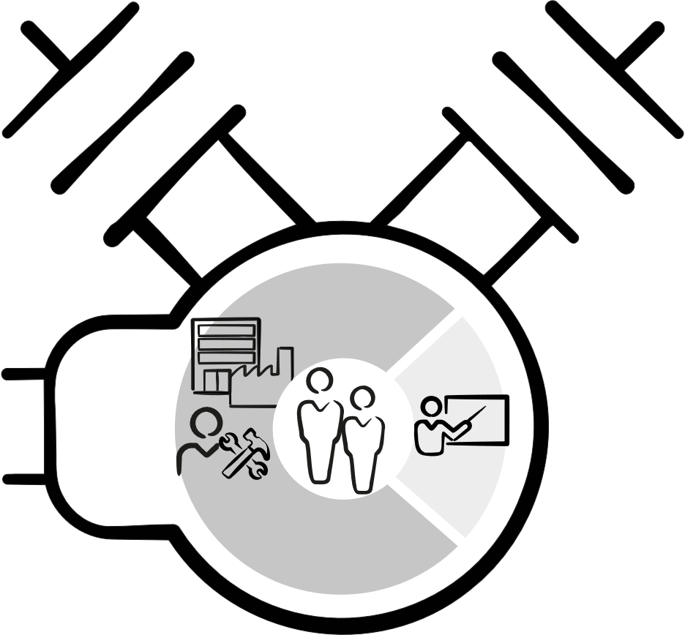
Organisation générale
Engagement fort dans le cadre de la formation professionnelle en alternance
La participation et la coopération sont encouragées par des mécanismes formels (intégration des intérêts)
Lois
Institutions
Comités/commissions
Moteur de la formation professionnelle en alternance
Notes:
Précisions :
> Le financement par l’État s’élève à 6,8 milliards d’€, dont plus de 3 milliards d’€ pour 1 550 écoles professionnelles et 2,4 milliards d’€ pour des mesures de pilotage, de suivi et de soutien
> La loi pour la formation professionnelle est promulguée par l’État

Slide 18
Organisation générale
1. Développement du système de la formation professionnelle en alternance
4. Examen et certification
2. Élaboration des normes
3. Mise en œuvre de la formation
Notes:
Résumer une nouvelle fois les diapositives précédentes, le cas échéant :
Les trois acteurs principaux s’accordent à égalité de droits sur les normes fondamentales pour la formation professionnelle en alternance.
Ces normes reflètent les exigences concrètes du monde du travail.

Slide 19
Lignes directrices
Coordination des lieux d’apprentissage
Soutien à la coopération entre les acteurs
Garantir l’homogénéité de la formation professionnelle au niveau fédéral

Slide 20
Développement du système de la formation professionnelle en alternance
Liens entre
Employeur·euse·s
État
Les employeur·euse·s/ les organisations économiques veulent participer à l’élaboration du cadre de la formation professionnelle
Commission fédérale (commission principale)
L’État définit le cadre et a des objectifs en matière réglementaire
Les syndicats veulent participer à l’élaboration du cadre de la formation professionnelle
Fondements juridiques
Loi sur la formation professionnelle art. 92
Code de l’artisanat art. 38
Les employé·e·s
Notes:
Informations complémentaires :
> Le développement et la mise en œuvre des normes s’étendent sur une année au maximum
> Dans les deux lieux de formation, les normes sont ajustées de façon dynamique aux exigences du monde du travail.
> Le BIBB sonde en continu l’évolution du travail et de la formation ; les connaissances obtenues sont versées au compte du processus

Slide 21
Développement du système de la formation professionnelle en alternance
4 ans
Commission principale du BIBB
Volontariat
Principe du consensus
Rencontres régulières
Membres
Membres suppléants
se compose de : employeur·euse·s, employé·e·s, gouvernement fédéral et gouvernements des Länder (« quatre bancs »)
Notes:
Informations complémentaires :
> Le développement et la mise en œuvre des normes s’étendent sur une année au maximum
> Dans les deux lieux de formation, les normes sont ajustées de façon dynamique aux exigences du monde du travail.
> Le BIBB sonde en continu l’évolution du travail et de la formation ; les connaissances obtenues sont versées au compte du processus

Slide 22
Développement du système de la formation professionnelle en alternance
Missions
Conseille le gouvernement fédéral sur les questions de formation professionnelle
Émet des recommandations pour la pratique (pour une mise en œuvre harmonisée de la loi sur la formation professionnelle, par ex.)
Émet un avis sur les règlements édictés par le gouvernement fédéral (règlement d’apprentissage, par ex.)
Émet des avis sur la politique du gouvernement fédéral
Prend des décisions relatives aux affaires du BIBB (budget, recherche, par ex.)
Commission principale du BIBB
Notes:
Informations complémentaires :
> Le développement et la mise en œuvre des normes s’étendent sur une année au maximum
> Dans les deux lieux de formation, les normes sont ajustées de façon dynamique aux exigences du monde du travail.
> Le BIBB sonde en continu l’évolution du travail et de la formation ; les connaissances obtenues sont versées au compte du processus

Slide 23
Développement du système de la formation professionnelle en alternance
Rôle
Expression des positions concertées des acteurs de la formation professionnelle
Mécanisme de coordination central pour la formation professionnelle en alternance au niveau fédéral (« parlement de la formation professionnelle »)
Forum où les acteurs gèrent ensemble le système de formation professionnelle.
Commission principale du BIBB
Notes:
Informations complémentaires :
> Le développement et la mise en œuvre des normes s’étendent sur une année au maximum
> Dans les deux lieux de formation, les normes sont ajustées de façon dynamique aux exigences du monde du travail.
> Le BIBB sonde en continu l’évolution du travail et de la formation ; les connaissances obtenues sont versées au compte du processus

Slide 24
Élaboration des normes
Liens entre
Employeur·euse·s
État
Groupes d’experts
Les organisations articulent les besoins des employeur·euse·s/du monde économique
Le gouvernement exprime les besoins et adopte des normes
Les syndicats
expriment les
besoins des
employé·e·s
Fondements juridiques
Loi sur la formation professionnelle art. 4
Les employé·e·s
Notes:
Informations complémentaires :
> Le développement et la mise en œuvre des normes s’étendent sur une année au maximum
> Dans les deux lieux de formation, les normes sont ajustées de façon dynamique aux exigences du monde du travail.
> Le BIBB sonde en continu l’évolution du travail et de la formation ; les connaissances obtenues sont versées au compte du processus

Slide 25
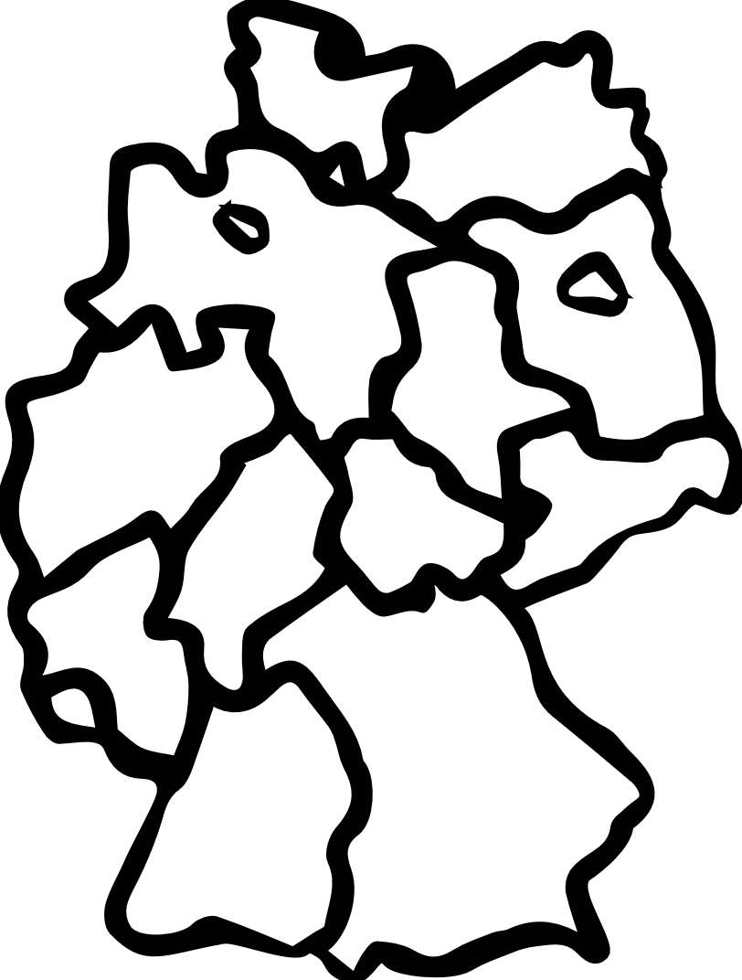
Élaboration des normes
Le représentant/la représentante du BIBB préside ; organise et anime le processus ; apporte une contribution experte (« expert·e professionnel·le »)
Comité formé pour un nouveau métier d’apprentissage ou la mise à jour d’un métier existant (temporaire, non permanent)
BIBB
Groupes
d’experts
L’État et les Länder participent
Les entreprises et les employeur·euse·s envoient leurs propres expert·e·s
se compose de : expert·e·s avec expérience pratique et théorique
Notes:
Informations complémentaires :
> Le développement et la mise en œuvre des normes s’étendent sur une année au maximum
> Dans les deux lieux de formation, les normes sont ajustées de façon dynamique aux exigences du monde du travail.
> Le BIBB sonde en continu l’évolution du travail et de la formation ; les connaissances obtenues sont versées au compte du processus

Slide 26
Élaboration des normes
Missions
Développement et modernisation de règlements d’apprentissage pour la formation en entreprise
Conseil des acteurs pour l’implémentation des règlements d’apprentissage et pour leur adaptation à l’élaboration de cursus d’enseignement (école professionnelle)
Groupes d’experts
Notes:
Informations complémentaires :
> Le développement et la mise en œuvre des normes s’étendent sur une année au maximum
> Dans les deux lieux de formation, les normes sont ajustées de façon dynamique aux exigences du monde du travail.
> Le BIBB sonde en continu l’évolution du travail et de la formation ; les connaissances obtenues sont versées au compte du processus

Slide 27
Élaboration des normes
Rôle
Mécanisme par lequel les acteurs développent ensemble des normes qui reflètent les besoins du monde du travail
Les normes développées sont acceptées et reconnues par les acteurs les mettant en œuvre (entreprises, formateur·rice·s, apprenti·e·s)
Groupes
d’experts
Notes:
Informations complémentaires :
> Le développement et la mise en œuvre des normes s’étendent sur une année au maximum
> Dans les deux lieux de formation, les normes sont ajustées de façon dynamique aux exigences du monde du travail.
> Le BIBB sonde en continu l’évolution du travail et de la formation ; les connaissances obtenues sont versées au compte du processus

Slide 28
Garantie de la qualité
Liens entre
Employeur·euse·s
État
Commissions et instances compétentes dans tout le pays
Les employeur·euse·s forment en entreprise sur la base des normes de formation de l’État
L’État contrôle, finance et implémente la formation professionnelle en école
Les comités sociaux et économiques contrôlent la formation
Fondements juridiques
Loi sur la formation professionnelle art. 77 et suiv.
Lois des Länder
Les employé·e·s
Notes:
Informations complémentaires :
> Le développement et la mise en œuvre des normes s’étendent sur une année au maximum
> Dans les deux lieux de formation, les normes sont ajustées de façon dynamique aux exigences du monde du travail.
> Le BIBB sonde en continu l’évolution du travail et de la formation ; les connaissances obtenues sont versées au compte du processus

Slide 29
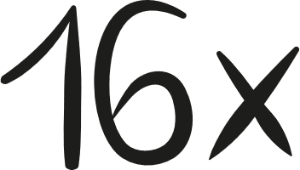
Garantie de la qualité
Commission du Land pour la formation professionnelle
Auprès des gouvernements des Länder
Volontariat
4 ans
Principe de majorité
6 représentant·e·s des employeur·euse·s, des employé·e·s et du gouvernement du Land
Notes:
Informations complémentaires :
> Le développement et la mise en œuvre des normes s’étendent sur une année au maximum
> Dans les deux lieux de formation, les normes sont ajustées de façon dynamique aux exigences du monde du travail.
> Le BIBB sonde en continu l’évolution du travail et de la formation ; les connaissances obtenues sont versées au compte du processus

Slide 30
Garantie de la qualité
Missions
Conseille le gouvernement du Land sur les questions de formation professionnelle
Vise une amélioration constante de la qualité de la formation professionnelle
Commission du Land pour la formation professionnelle
Notes:
Informations complémentaires :
> Le développement et la mise en œuvre des normes s’étendent sur une année au maximum
> Dans les deux lieux de formation, les normes sont ajustées de façon dynamique aux exigences du monde du travail.
> Le BIBB sonde en continu l’évolution du travail et de la formation ; les connaissances obtenues sont versées au compte du processus

Slide 31
Garantie de la qualité
Rôle
Exprime des positions concertées des acteurs, notamment pour le développement et la mise en œuvre de la formation professionnelle en école dans la région
Mécanisme par lequel les acteurs élaborent ensemble la politique de formation professionnelle du Land et coordonnent la mise en œuvre de la formation professionnelle en école et en entreprise
Commission du Land pour la formation professionnelle
Notes:
Informations complémentaires :
> Le développement et la mise en œuvre des normes s’étendent sur une année au maximum
> Dans les deux lieux de formation, les normes sont ajustées de façon dynamique aux exigences du monde du travail.
> Le BIBB sonde en continu l’évolution du travail et de la formation ; les connaissances obtenues sont versées au compte du processus

Slide 32
Garantie de la qualité
Auprès d’instances compétentes (chambres, ministères, etc.)
Commissions pour la formation professionnelle
Volontariat
4 ans
Principe de majorité
6 représentant·e·s des employeur·euse·s, des employé·e·s et des écoles professionnelles
Notes:
Informations complémentaires :
> Le développement et la mise en œuvre des normes s’étendent sur une année au maximum
> Dans les deux lieux de formation, les normes sont ajustées de façon dynamique aux exigences du monde du travail.
> Le BIBB sonde en continu l’évolution du travail et de la formation ; les connaissances obtenues sont versées au compte du processus

Slide 33
Garantie de la qualité
Missions
Conseillent et informent sur toutes les questions importantes relatives à la formation professionnelle
Arrêtent des règlements en vue de la mise en œuvre de la formation professionnelle
Doit viser l’amélioration continue de la qualité de la formation professionnelle
Garantit l’implémentation des recommandations de la commission du Land
Commissions pour la formation professionnelle
Notes:
Informations complémentaires :
> Le développement et la mise en œuvre des normes s’étendent sur une année au maximum
> Dans les deux lieux de formation, les normes sont ajustées de façon dynamique aux exigences du monde du travail.
> Le BIBB sonde en continu l’évolution du travail et de la formation ; les connaissances obtenues sont versées au compte du processus

Slide 34
Garantie de la qualité
Rôle
Exprime des positions concertées, notamment sur la réglementation de la formation professionnelle en entreprise (aptitude des sites de formation, examen, etc.)
Mécanisme par lequel les acteurs garantissent et développent ensemble la qualité de la formation professionnelle en alternance pour différentes branches dans la région (artisanat, industrie et commerce)
Commissions pour la formation professionnelle
Notes:
Informations complémentaires :
> Le développement et la mise en œuvre des normes s’étendent sur une année au maximum
> Dans les deux lieux de formation, les normes sont ajustées de façon dynamique aux exigences du monde du travail.
> Le BIBB sonde en continu l’évolution du travail et de la formation ; les connaissances obtenues sont versées au compte du processus

Slide 35
Garantie de la qualité
Instances compétentes (chambres, la plupart du temps)
De quoi s’agit-il ?
Régi par des lois (loi sur la formation professionnelle/code de l’artisanat)
Prise en charge de missions publiques/régaliennes en lien avec la formation professionnelle en alternance
Nombreuses instances compétentes dans chaque Land (établies au niveau régional)
Implantation des instances compétentes auprès d’organismes qui représentent un secteur
Notes:
Informations complémentaires :
> Le développement et la mise en œuvre des normes s’étendent sur une année au maximum
> Dans les deux lieux de formation, les normes sont ajustées de façon dynamique aux exigences du monde du travail.
> Le BIBB sonde en continu l’évolution du travail et de la formation ; les connaissances obtenues sont versées au compte du processus

Slide 36
Garantie de la qualité
Missions des instances compétentes/des chambres
Contrôle de la formation en entreprise, par ex. l’aptitude des entreprises et des formateur·rice·s en vue de la mise en œuvre de l’apprentissage
Tenue d’un registre des contrats de formation
Mise en place d’une commission pour la formation professionnelle et de jurys d’examen, et adoption des décisions prises par les commissions
Délivrance des diplômes
Reconnaissance de qualifications obtenues à l’étranger
Conseil aux entreprises (en général par le biais de « conseiller·ère·s pour la formation »)
Notes:
Informations complémentaires :
> Le développement et la mise en œuvre des normes s’étendent sur une année au maximum
> Dans les deux lieux de formation, les normes sont ajustées de façon dynamique aux exigences du monde du travail.
> Le BIBB sonde en continu l’évolution du travail et de la formation ; les connaissances obtenues sont versées au compte du processus

Slide 37
Garantie de la qualité
Rôle des instances compétentes/des chambres
Les instances compétentes promeuvent et soutiennent la mise en œuvre de la formation professionnelle dans la région, garantissant ainsi sa qualité
Base institutionnelle pour le travail de la commission pour la formation professionnelle et du jury d’examen dans la formation professionnelle
Notes:
Informations complémentaires :
> Le développement et la mise en œuvre des normes s’étendent sur une année au maximum
> Dans les deux lieux de formation, les normes sont ajustées de façon dynamique aux exigences du monde du travail.
> Le BIBB sonde en continu l’évolution du travail et de la formation ; les connaissances obtenues sont versées au compte du processus

Slide 38
Examen et certification
Liens entre
Employeur·euse·s
État
Les employeur·euse·s recherchent des personnels pouvant certifier qu’ils·elles maîtrisent leur métier
Jury
d’examen
L’État définit un règlement d’examen comme pierre angulaire de la formation professionnelle en alternance
Les employé·e·s ont besoin d’un certificat relatif aux compétences acquises pour leur parcours professionnel
Fondements juridiques
Loi sur la formation professionnelle art. 37 et suiv.
Lois des Länder
Les employé·e·s
Notes:
Informations complémentaires :
> Le développement et la mise en œuvre des normes s’étendent sur une année au maximum
> Dans les deux lieux de formation, les normes sont ajustées de façon dynamique aux exigences du monde du travail.
> Le BIBB sonde en continu l’évolution du travail et de la formation ; les connaissances obtenues sont versées au compte du processus

Slide 39
Contrôle de l’apprentissage
Comité d’examen pour les cursus de formation professionnelle en alternance
Jury
d’examen
Volontariat
5 ans
Principe de majorité
Au moins 3 représentant·e·s des employeur·euse·s, des employé·e·s et des écoles professionnelles
Notes:
Informations complémentaires :
> Le développement et la mise en œuvre des normes s’étendent sur une année au maximum
> Dans les deux lieux de formation, les normes sont ajustées de façon dynamique aux exigences du monde du travail.
> Le BIBB sonde en continu l’évolution du travail et de la formation ; les connaissances obtenues sont versées au compte du processus

Slide 40
Examen et certification
Missions
Élaboration et adoption de questions et de tâches pour l’examen
Fait passer les examens
Évaluation des résultats des examens
Délivrance des certificats de fin de formation
Jury
d’examen
Notes:
Informations complémentaires :
> Le développement et la mise en œuvre des normes s’étendent sur une année au maximum
> Dans les deux lieux de formation, les normes sont ajustées de façon dynamique aux exigences du monde du travail.
> Le BIBB sonde en continu l’évolution du travail et de la formation ; les connaissances obtenues sont versées au compte du processus

Slide 41
Examen et certification
Rôle
Mécanisme par lequel les acteurs font passer des examens indépendants ensemble et délivrent des diplômes
Les diplômes sont reconnus par les employeur·euse·s, les employé·e·s et dans le système éducatif formel
Jury
d’examen
Notes:
Informations complémentaires :
> Le développement et la mise en œuvre des normes s’étendent sur une année au maximum
> Dans les deux lieux de formation, les normes sont ajustées de façon dynamique aux exigences du monde du travail.
> Le BIBB sonde en continu l’évolution du travail et de la formation ; les connaissances obtenues sont versées au compte du processus

Slide 42
Moteur de la formation professionnelle en alternance
Résumé – Moteur de la formation professionnelle en alternance

Slide 43
Résumé – Moteur de la formation professionnelle en alternance
Acteurs
Mécanismes
Formation professionnelle en alternance
Engagement fort pour la formation professionnelle
Participation et coopération des acteurs à tous les niveaux et dans tous les domaines clés de la formation professionnelle
Coordonnée, harmonisée, avec garantie de la qualité, et reconnue par les acteurs
Notes:
Précisions :
> Le financement par l’État s’élève à 6,8 milliards d’€, dont plus de 3 milliards d’€ pour 1 550 écoles professionnelles et 2,4 milliards d’€ pour des mesures de pilotage, de suivi et de soutien
> La loi pour la formation professionnelle est promulguée par l’État

Slide 44
Résumé – Moteur de la formation professionnelle en alternance
Points forts de la formation professionnelle allemande
Collaboration entre l’État et les partenaires sociaux
Normes reconnues dans la formation professionnelle
Apprentissage au cours du processus de travail
Qualification de personnel de formation professionnelle
Recherche et conseil institutionnalisés
Notes:
Précisions :
> Le financement par l’État s’élève à 6,8 milliards d’€, dont plus de 3 milliards d’€ pour 1 550 écoles professionnelles et 2,4 milliards d’€ pour des mesures de pilotage, de suivi et de soutien
> La loi pour la formation professionnelle est promulguée par l’État

Slide 45
Plus d'informations
Chiffres et faits
Rapport sur la formation professionnelle 2021 (link)
Données du rapport sur la formation professionnelle 2022 (link)
Office fédéral de la statistique (link)
Portail des données du ministère fédéral de l’Éducation et de la Recherche (BMBF) (link)
Normes de formation
Brochure du BIBB : Le processus de l’élaboration des règlements de formation (link)
Exemples de règlements de formation et de cursus d’enseignement (BIBB) (link)
Textes juridiques
Loi sur la formation professionnelle (link)
Loi sur l’emploi des jeunes (link)
Loi sur les chambres (link)
Loi sur les conventions collectives (link)
Loi sur l’organisation des entreprises (link)
Sites Internet
GOVET
BMBF
BIBB
Présentations
Présentations GOVET (link)
Contact pour toutes autres questions
govet@govet.international

Slide 46
GOVET auprès du BIBB

